Slide 1
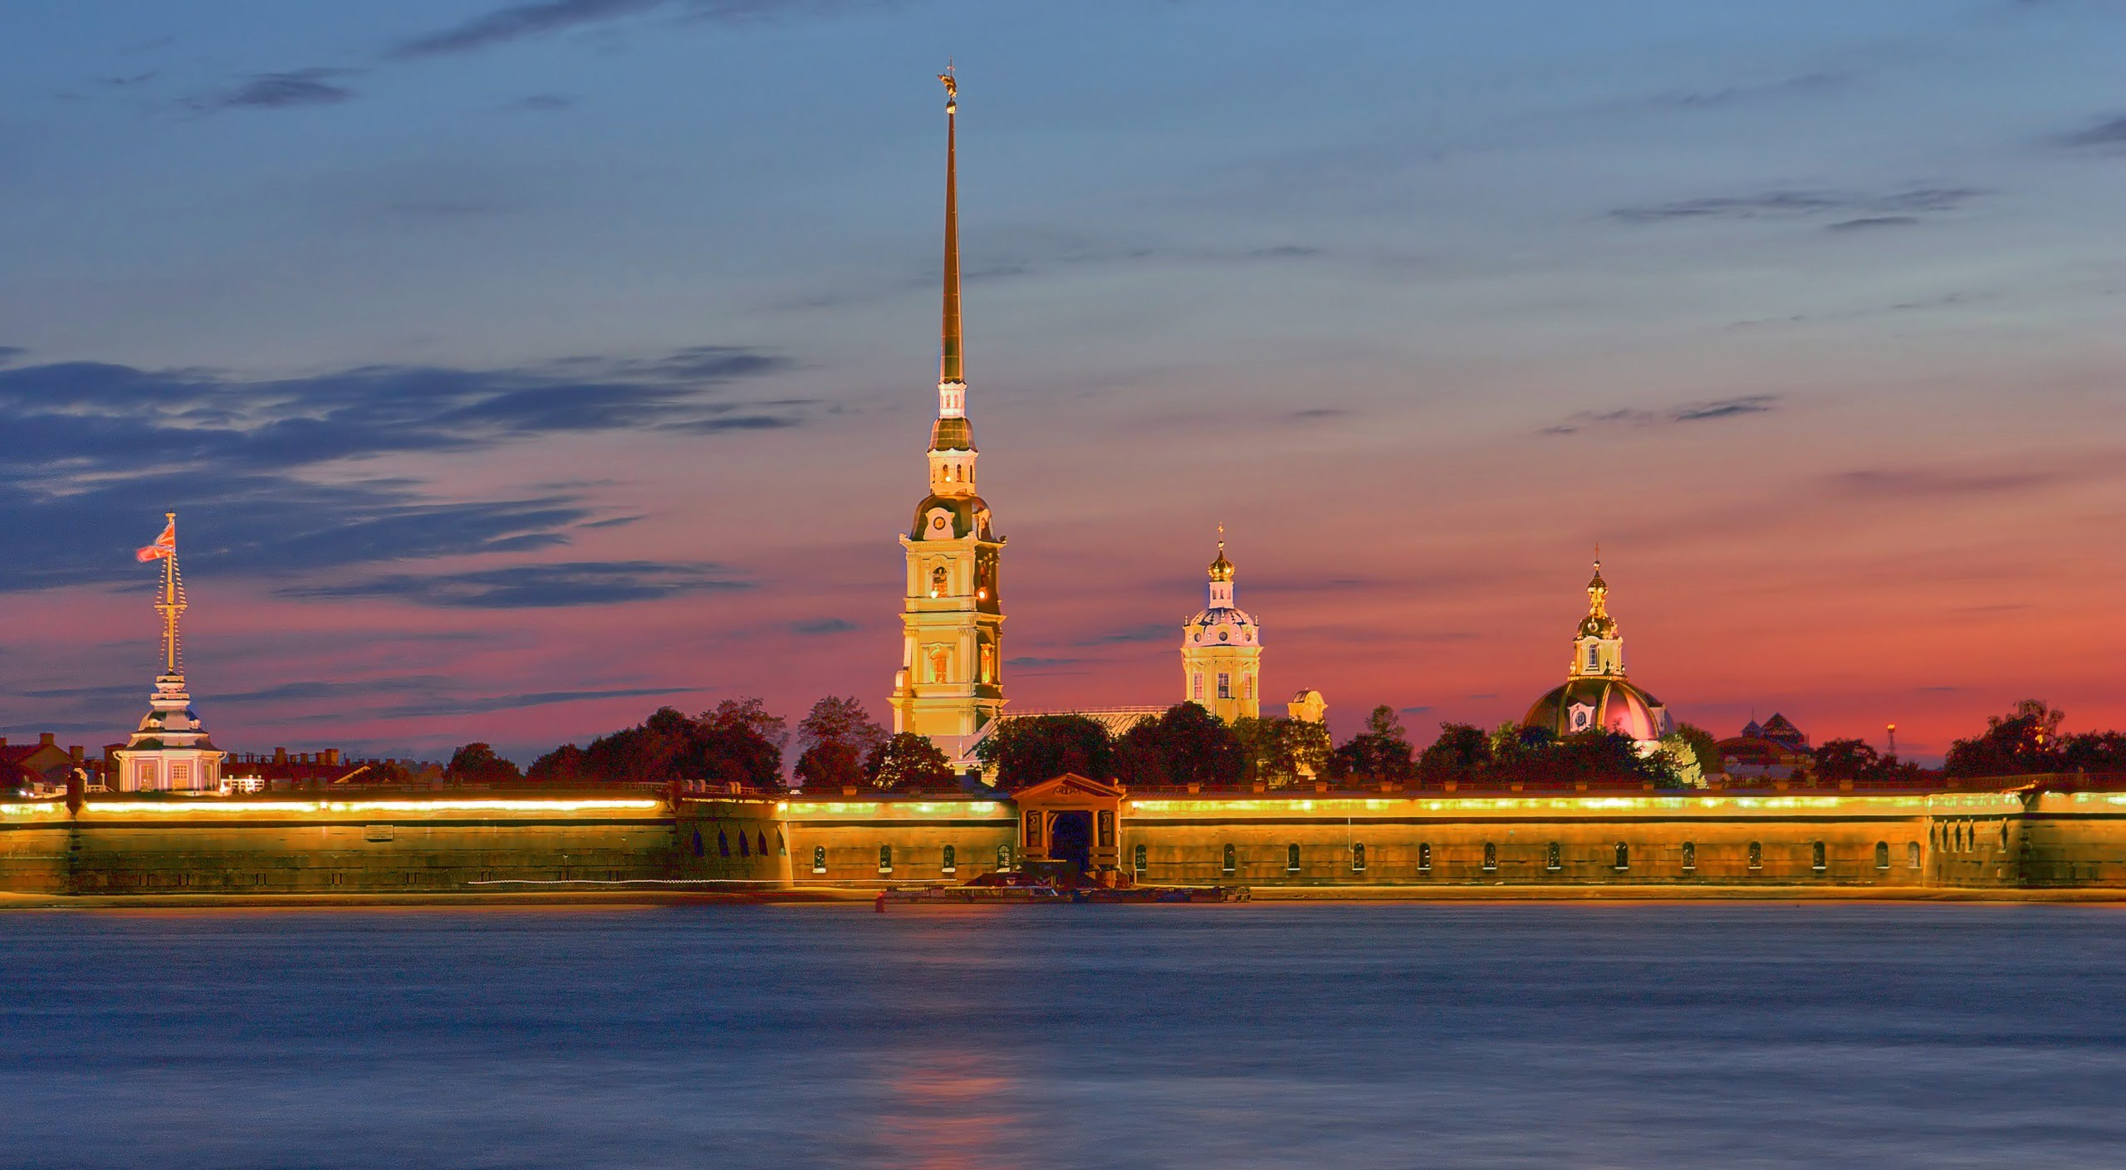
Наш любимый город Санкт-Петербург!
Составила воспитатель ГБДОУ №74
Гусева Юлия Леонидовна.

Slide 2
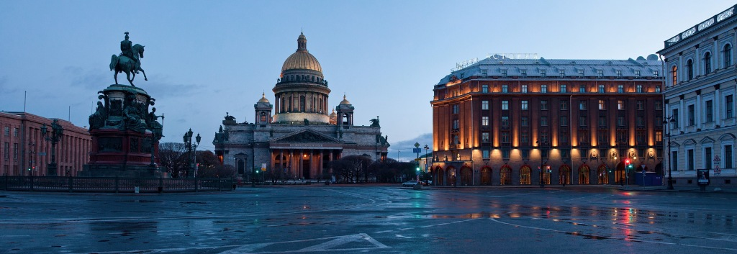
Цель: формирование уважения к родному городу посредством расширения представлений о Петербурге, как культурной столице. Задачи: 1.Продолжать знакомить детей с памятниками истории и культуры Санкт-Петербурга. 2.Углублять знания дошкольников об истории основания города. 3.Воспитывать чувство гордости родным городом и желание его беречь.

Slide 3
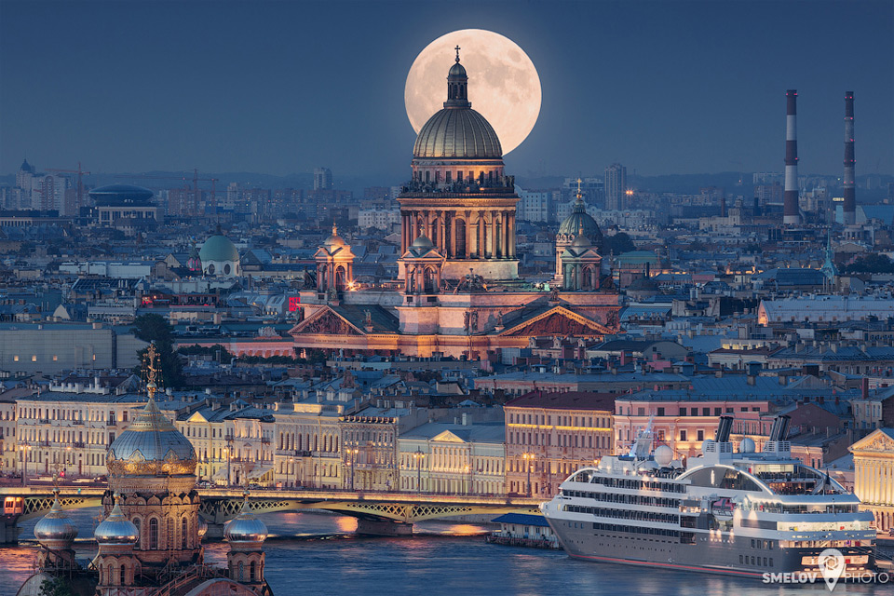
Коль живем мы с вами, дети, В лучшем городе на свете, в славном городе Петра, Нам о нем узнать пора.
Коль живем мы с вами, дети, В лучшем городе на свете, в славном городе Петра, Нам о нем узнать пора.

Slide 4
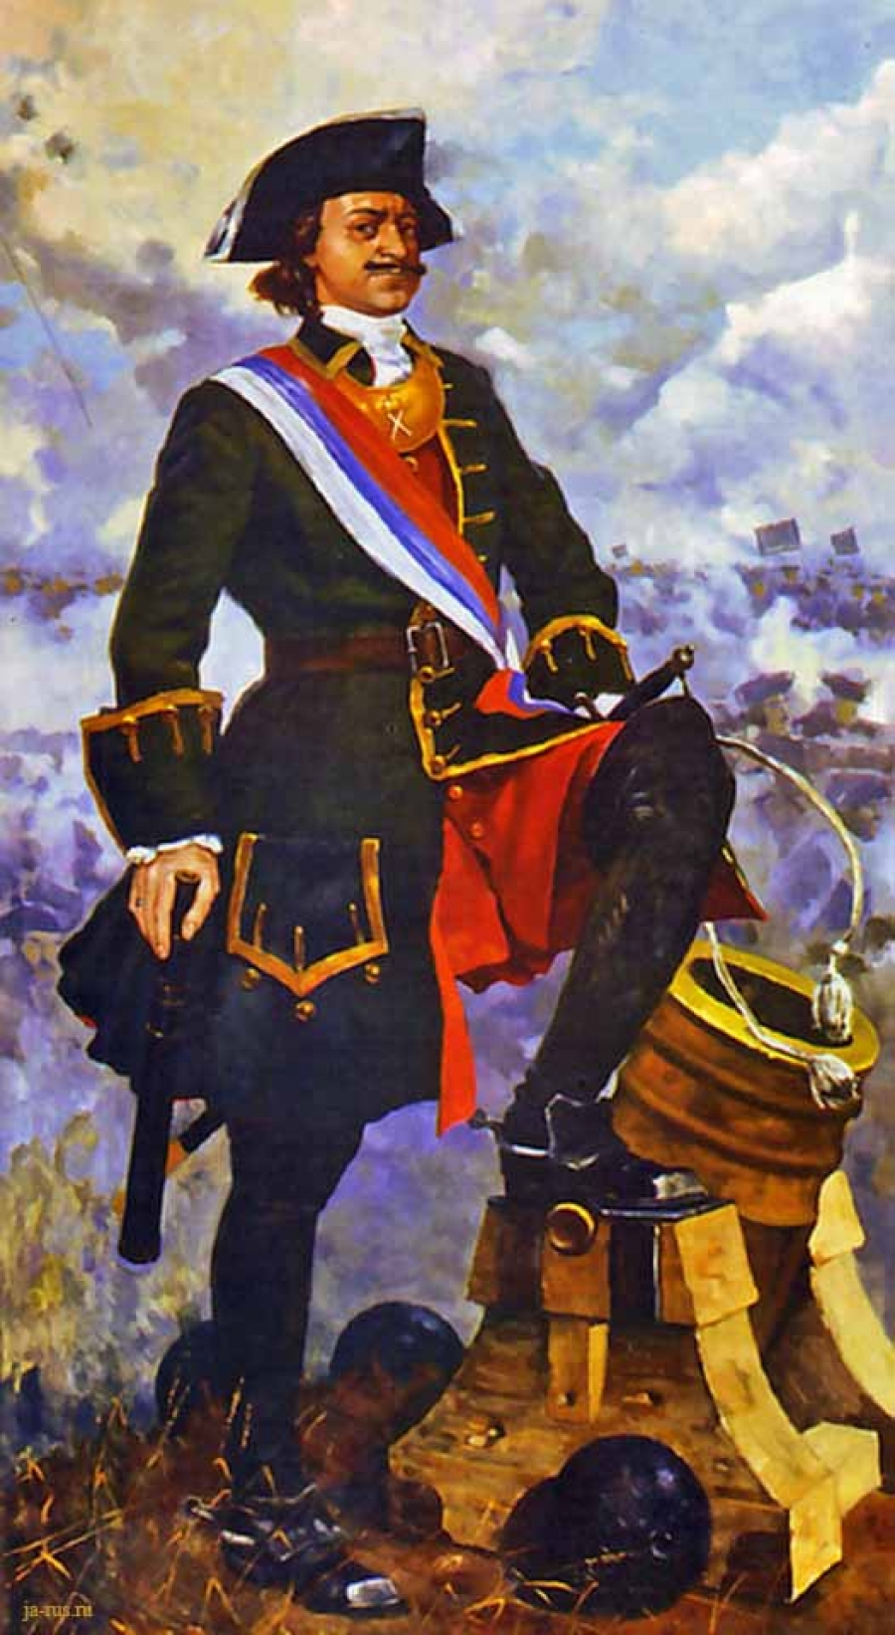
Петр 1
Жил давно в России царь, Очень мудрый государь. Он на троне не сидел, Делал за день по сто дел. Одержал побед немало, Мореходом был бывалым; Он и плотник, и кузнец, Кто был царь тот удалец?

Slide 5
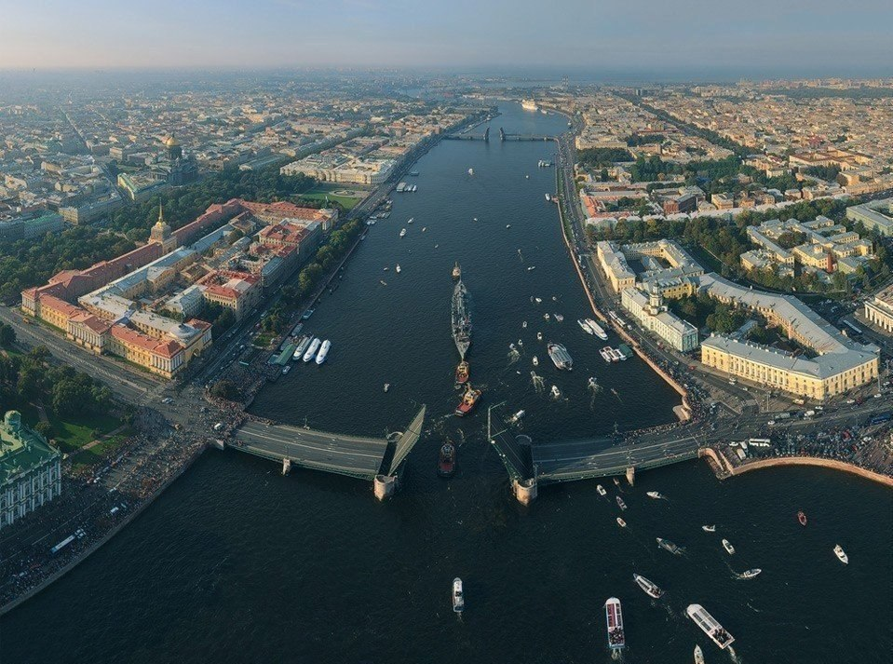
НЕВА
Средь петербургских берегов В гранит она зажата, Меж разводных течёт мостов. Что за река, ребята?

Slide 6
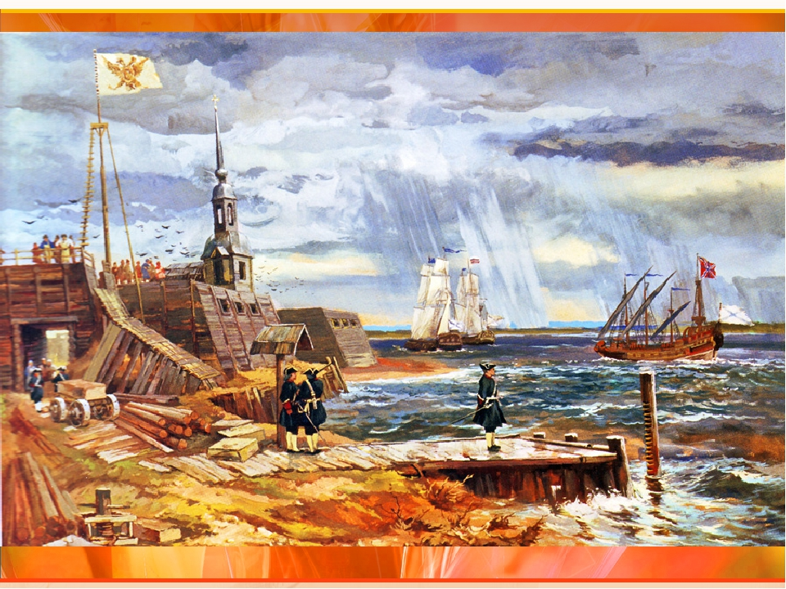
Петропавловская крепость
По болоту Петр шел, остров Заячий нашел
Он собрал рабочий люд и построил крепость тут.
Крепость новая стоит, пушками врагу грозит.

Slide 7
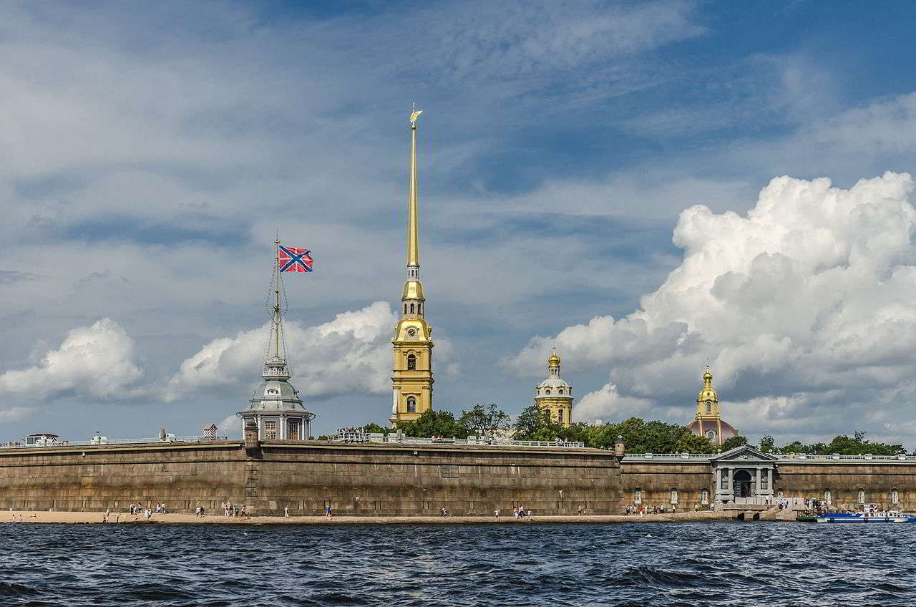
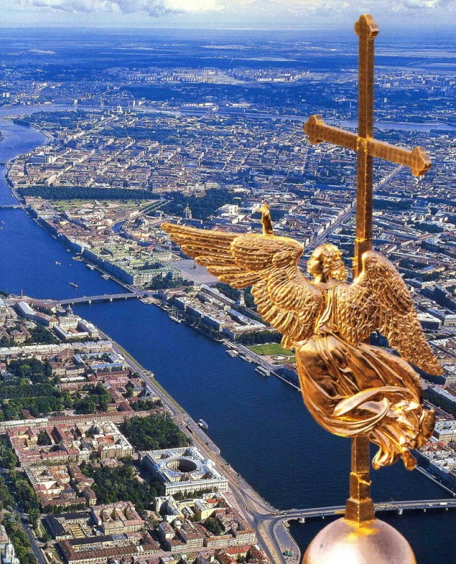
Собор этот выше других и старей.
Здесь усыпальница русских царей.
Издалека виден шпиль золотой,
Высится он над стеной крепостной.
Ангел под самыми облаками
Город Петра осеняет крылами.

Slide 8
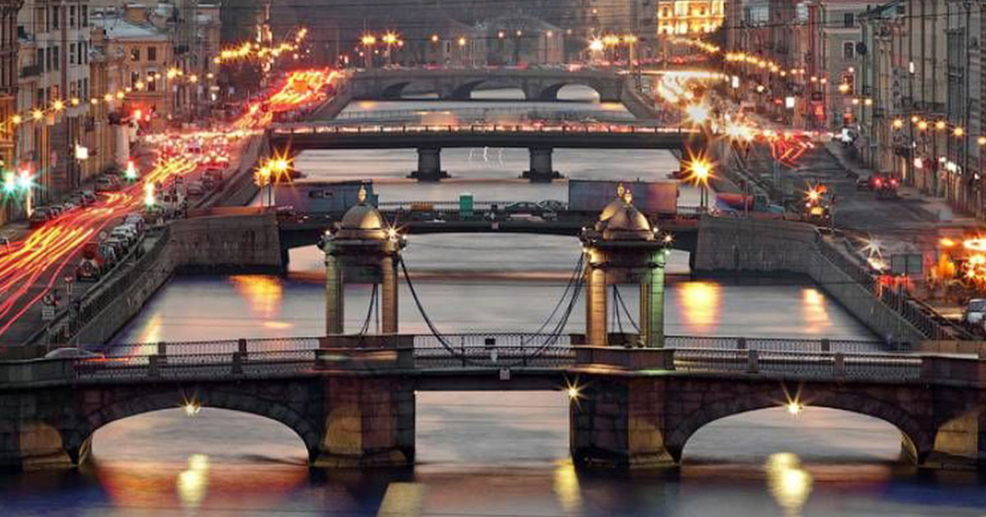
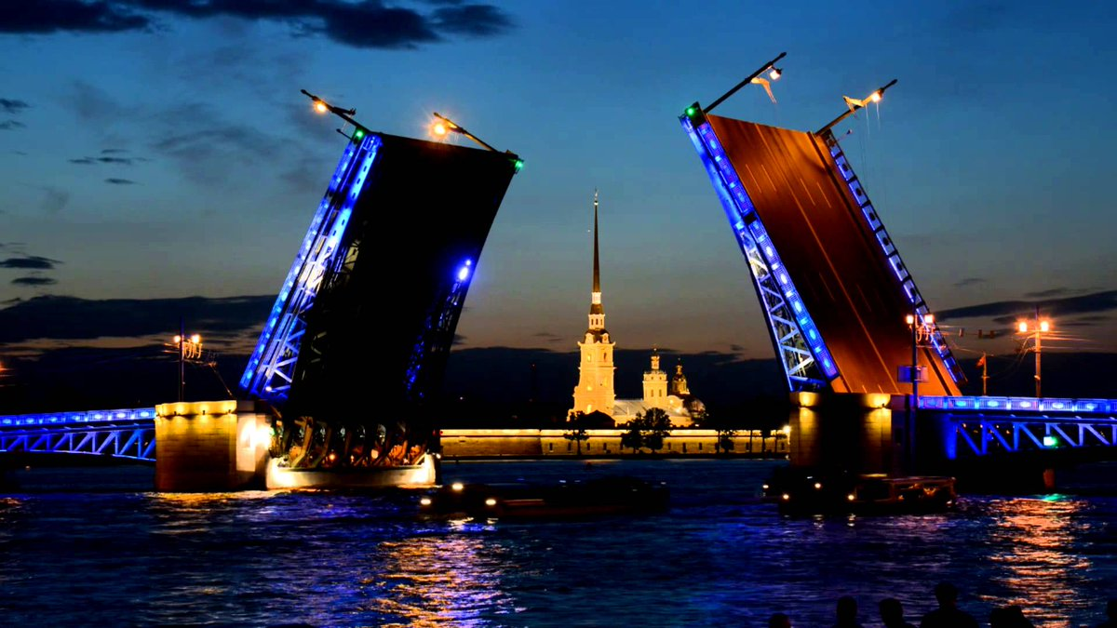
Мосты
Есть мосты в Петербурге. Шесть сотен мостов. Не припомнить и за день Всех его островов. Есть Васильевский, Заячий, Каменный есть... В этих строчках ты знаешь ли, Всех, пожалуй, не счесть!
Ведь по ним, не смолкая, То вперед, то назад Лихо мчатся трамваи И машины спешат. И идут пешеходы, Не замедлив шагов, И скользят пароходы Под пролеты мостов"

Slide 9
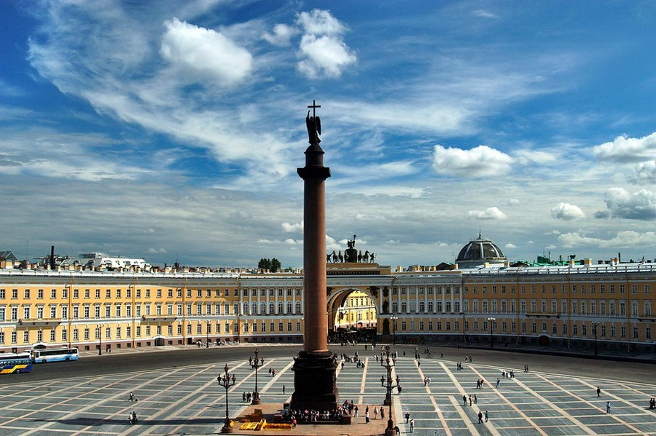
Дворцовая площадь
Площадь эта главная, Площадь эта славная. Побывать на ней все рады: Тут проводятся парады, Проходят демонстранты, Играют оркестранты. Бывают здесь гуляния, На лошадях катания. Хоть она и старая, Но выглядит, как новая, Площадь наша главная. Дворцовая!

Slide 10
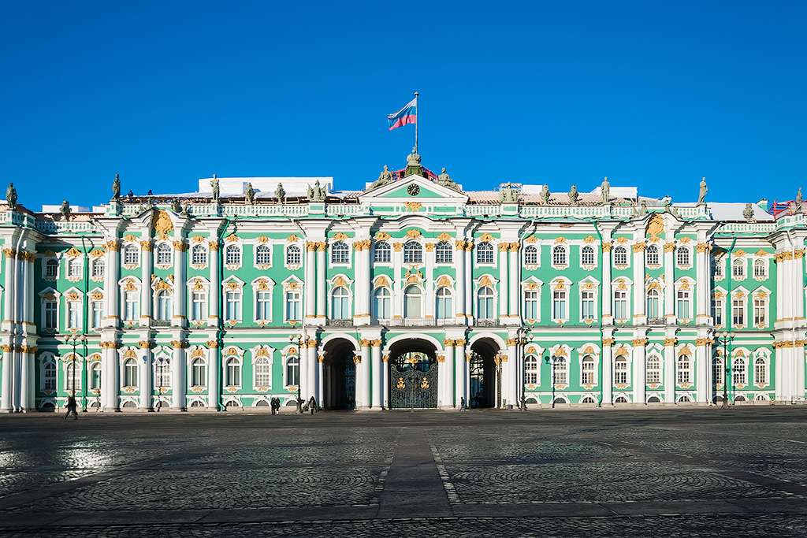
Эрмитаж
Зимний дворец у Невы, посмотри! Жили когда-то в нём наши цари. Ну а сейчас в нём огромный музей, Города гордость и Родины всей. (Эрмитаж.)

Slide 11
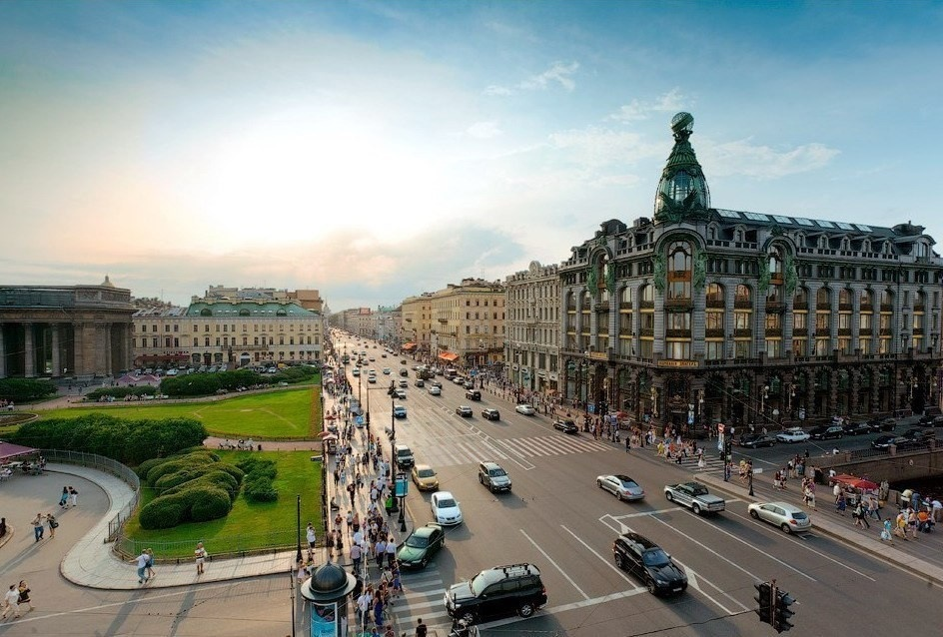
Невский проспект
Красивый, просторный Широкий и большой Идет он от Дворцовой, Встречается с Невой. Мост Александра Невского Задерживает путь, По главному проспекту. А как его зовут?

Slide 12
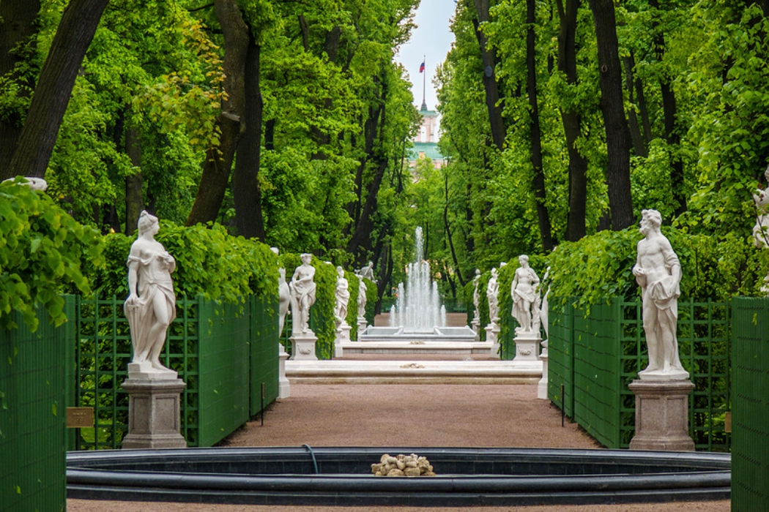
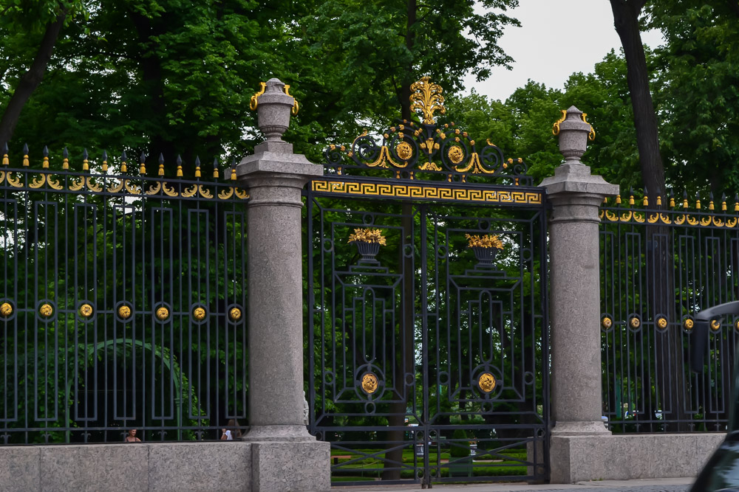
Летний сад
На свете много есть чудес. Но вот прекрасный сад: С деревьями в одном ряду Скульптуры там стоят.
А еще увидишь ты Решетку дивной красоты, Стоит решетка у Невы, и нет такой на свете, Спешите посмотреть, дорогие дети!

Slide 13
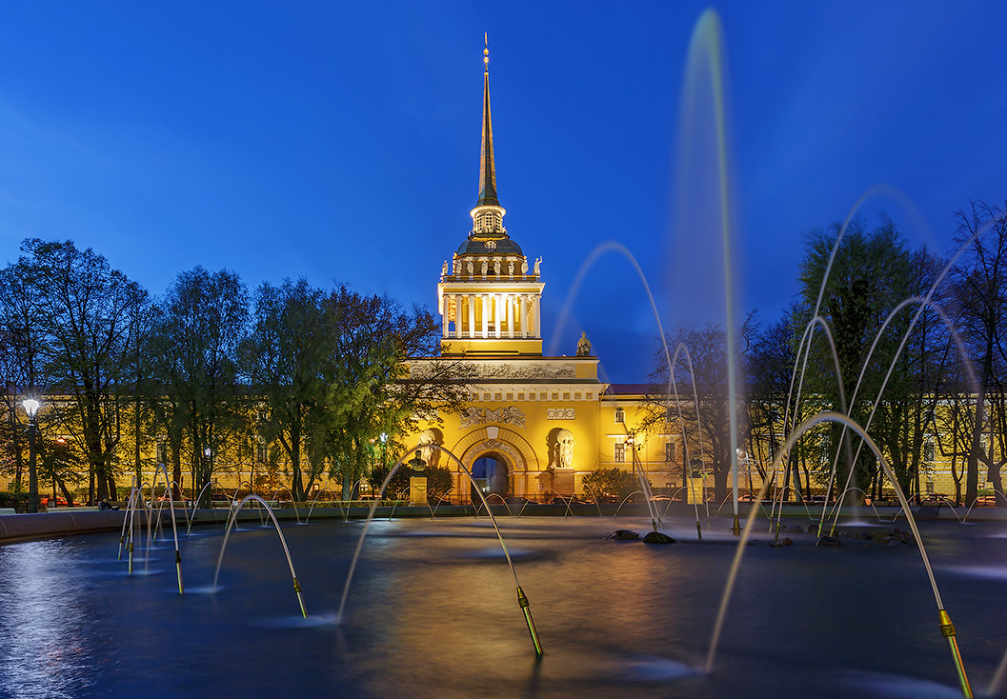
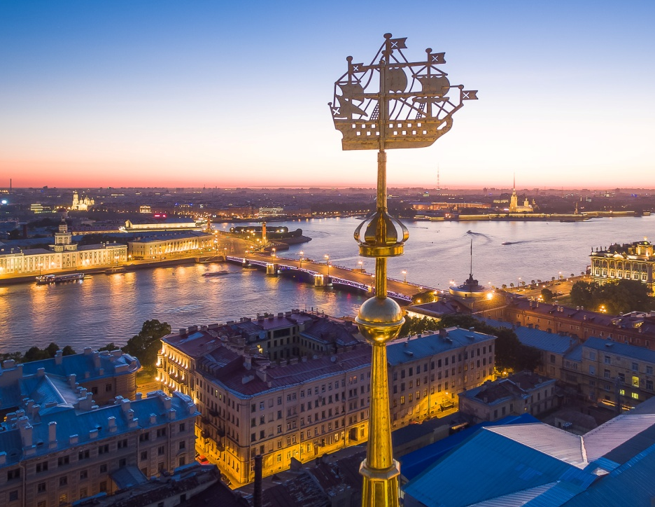
Здание Главного Адмиралтейства
Плывёт в высоком небе Кораблик золотой, Плывёт он днём и ночью Над царственной Невой. На шпиль Адмиралтейства Кораблик водружён. И всем ветрам и бурям Всегда послушен он.

Slide 14
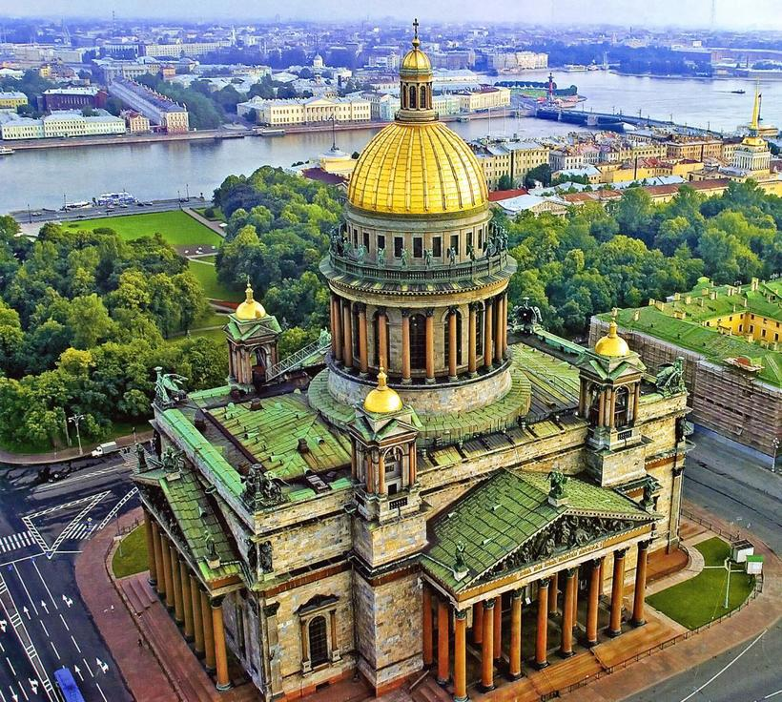
Исаакиевский собор
Собору огромному равного нет. Его возводили почти сорок лет! Какой многотрудной должна быть работа, Чтоб стали вокруг сто двенадцать колонн И купол в лучах засверкал золотой! Но кто ж архитектор? Известен вам он. Построил в столице собор-великан Зодчий великий Огюст Монферан.

Slide 15
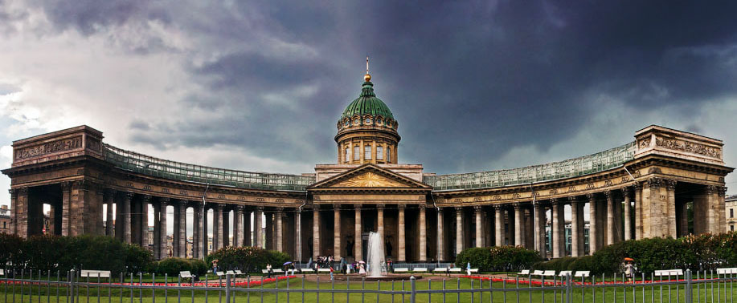
Храм распахнул колоннаду дугой.
Вознёсся над куполом крест золотой.
Взят пудосткий камень для стен и колонн
(Для храма впервые использован он).
На Невском, где всё изумляет наш взор,
Воздвиг Воронихин Казанский собор

Slide 16
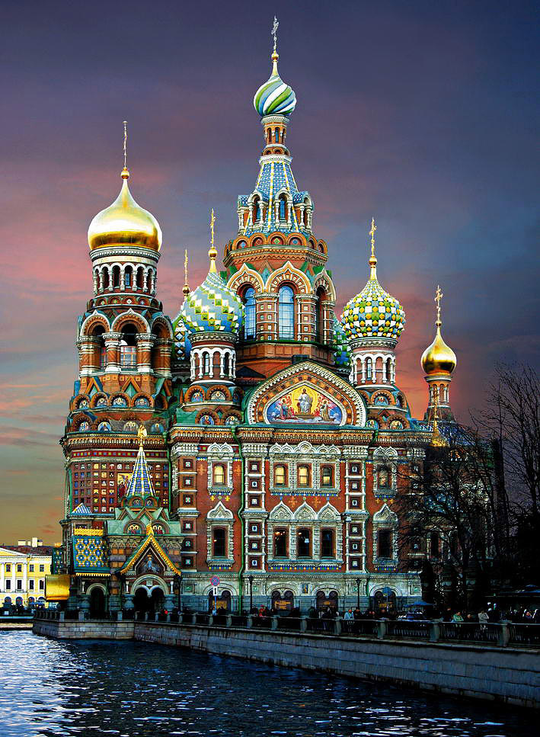
Храм Спаса на Крови
Пришёл из русской сказки к нам
Затейливый, узорный храм.
Встал у канала яркий, броский,
Похожий на собор московский.

Slide 17
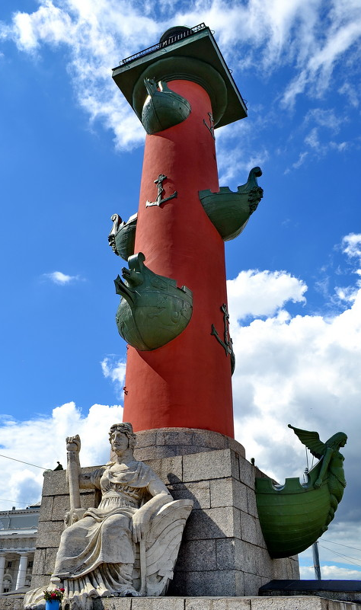
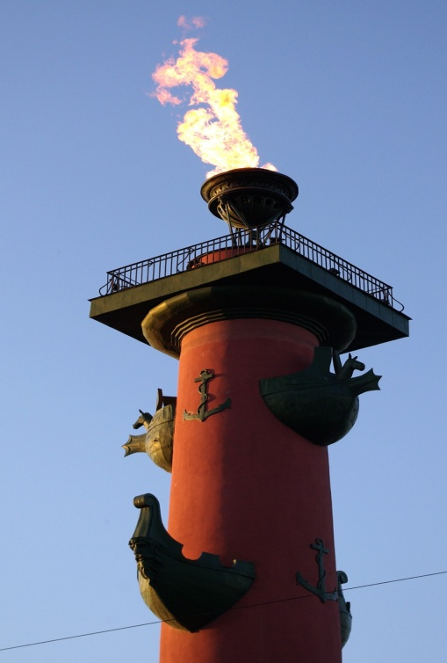
Ростральные колонны
Ростр – это «нос» корабля, или «клюв»,
Железом его обивали.
Судно противника, ростром проткнув,
Победу в бою добывали.
Ну а «носы» кораблей побеждённых
На триумфальных крепили колоннах.
На Стрелке колонны стоят
триумфальные.
Украшены рострами – значит,
Ростральные.

Slide 18
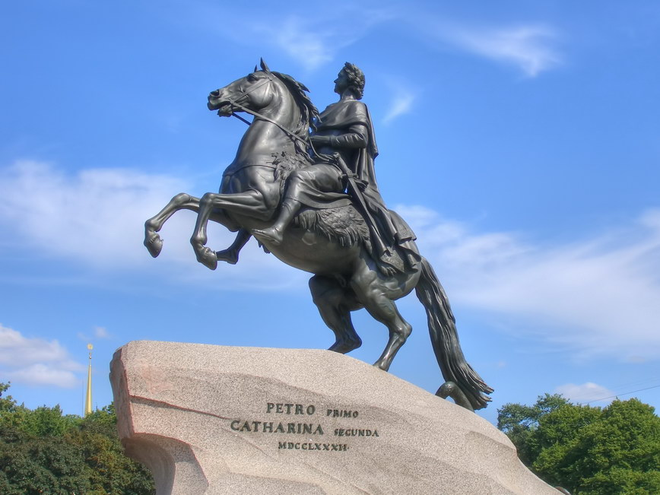
Памятник из бронзы: Честь царю, хвала! Мчится, словно ветер, Конь, Тянет удила. На коне сидит герой, Он красивый, молодой. Это – память в честь Петра, Много сделал он добра. Скачет воин в будни, в праздник, А зовётся…Медный всадник.

Slide 19
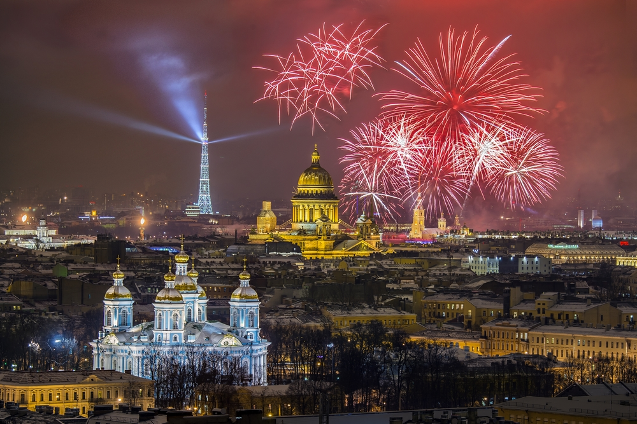
27 мая 1703 – День рождения города! В этот день царь Петр I заложил первое здание будущего города – Петропавловскую крепость. Крепость располагается в устье реки Невы на Заячьем острове. Пётр I назвал город в честь своего покровителя - Святого апостола Петра.

Slide 20
Интернет ресурсы
https://nsportal.ru/detskiy-sad/okruzhayushchiy-mir/2014/10/22/kartoteka-stikhov-o-sankt-peterburge
https://yandex.ru/images/search?text=картинки

